Slide 1
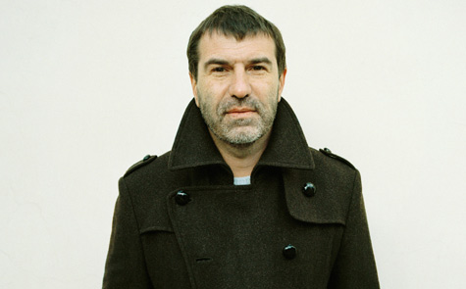
Евге́ний Вале́рьевич Гришкове́ц (р. 17 февраля 1967, Кемерово) — русский писатель, драматург, режиссёр, актёр, певец

Slide 2
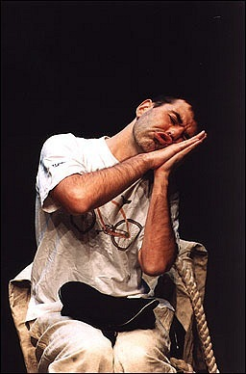
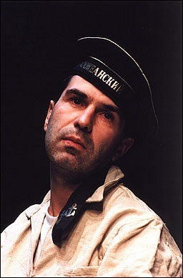
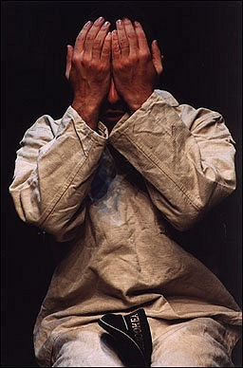
Каждое утро в течение трех лет, я просыпался с одной и той же мыслью: "Я мотрос"...
Пьеса «Как я съел собаку»

Slide 3
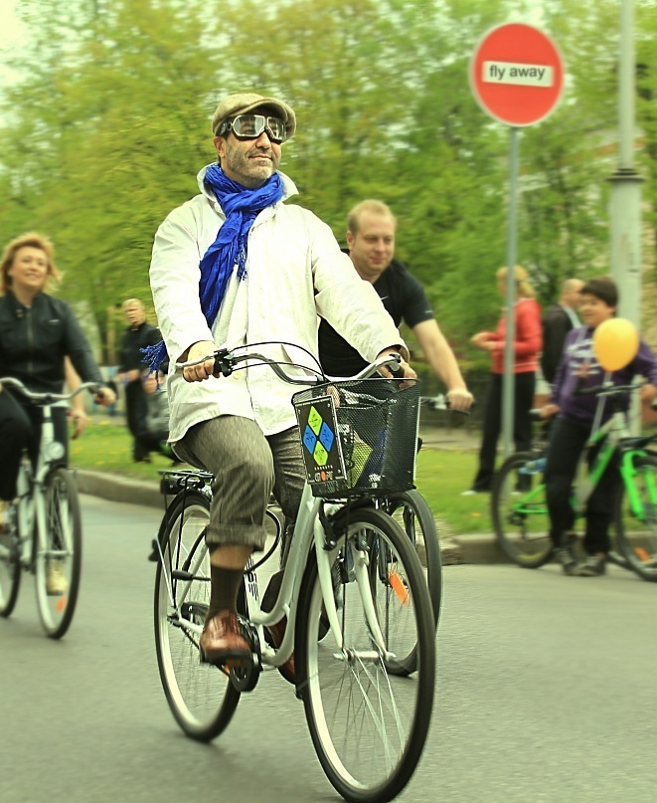
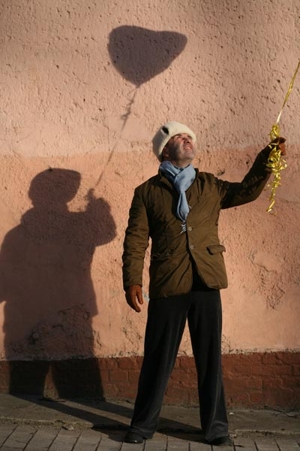
«Городской Романтик»
"На ногах у меня были кеды. Но я почему-то был уверен, что для ковбоя это самая подходящая обувь"

Slide 4
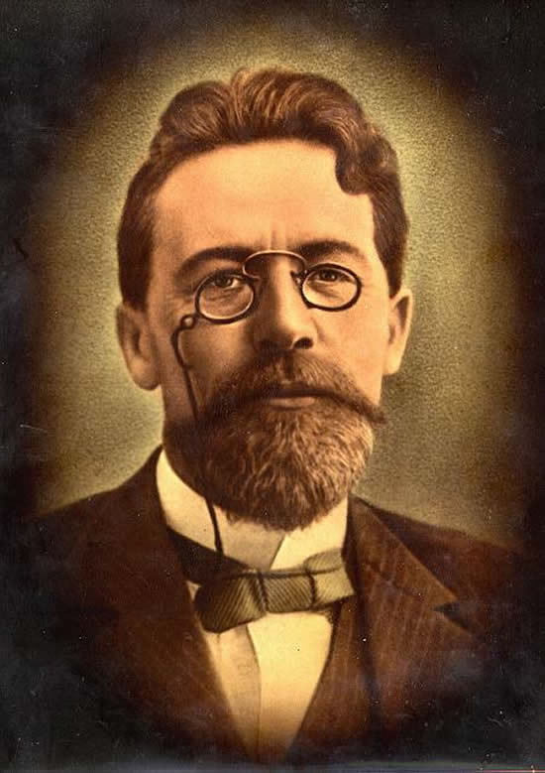
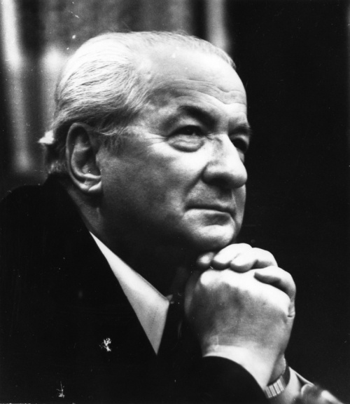
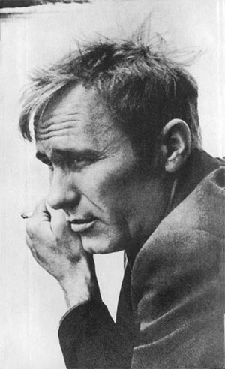
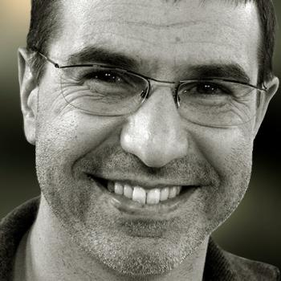
Ираклий Андроников
Антон Павлович Чехов
Василий Шукшин
«А широко улыбаться в одиночку,наверное,совсем невозможно.Широко улыбаться можно только кому-то.Другому человеку.»

Slide 5
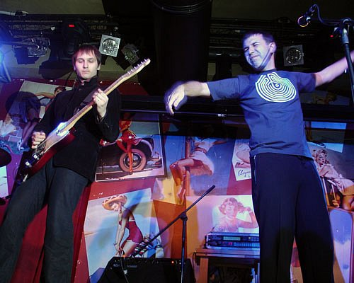
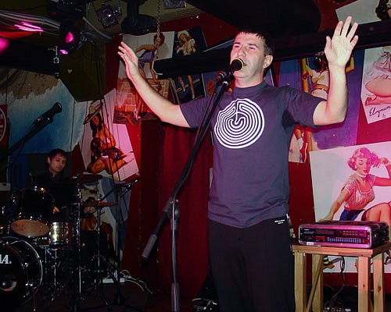
Евгений Гришковец и Бигуди

Slide 6
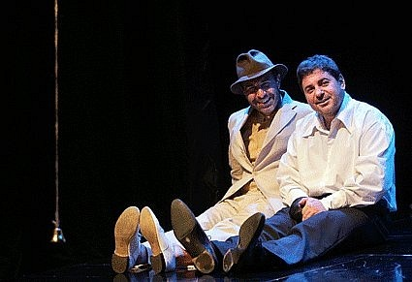
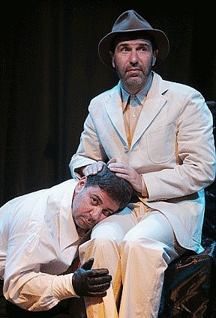
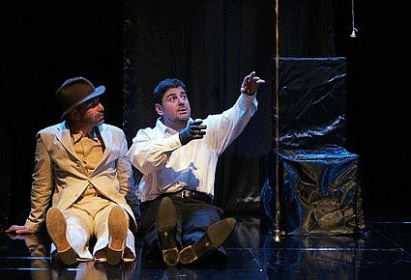
Пьеса «По-По»»

Slide 7
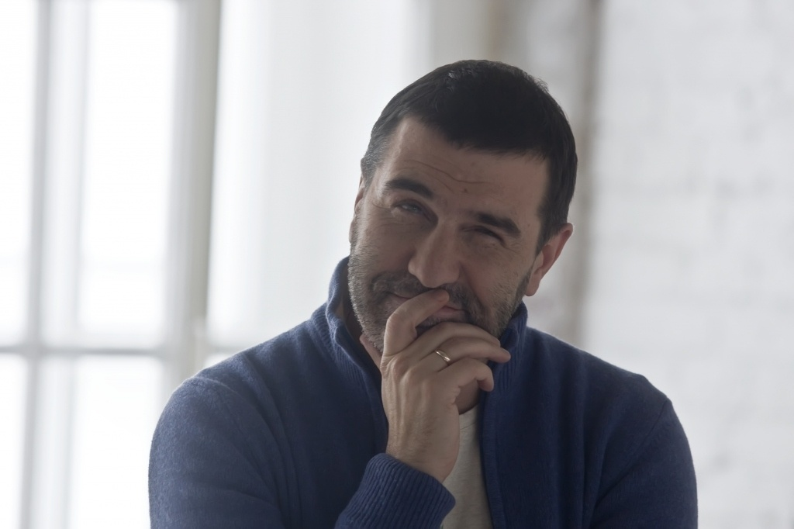
Титулы, награды и премии
13 марта 2004. Показ всех моноспектаклей Евгения Гришковца в один день фестиваля «Золотая маска» внесён в книгу рекордов Гиннеса.
1 сентября 2004. Роман «Рубашка» признан дебютом года. Книга вошла в «длинный список» Букера.
11 сентября 2007. Премия Евгению Гришковцу «Русский бриллиант» в номинации «Исключительность».
2007 год. Присуждена медаль «Символ Науки».
2009 год. Премия «Серебряный слиток» радиостанции «Серебряный дождь» за роман «Асфальт».
В 1999 году Евгений Гришковец был удостоен премии "Антибукер" за наброски к пьесам "Зима" и "Записки русского путешественника".
В декабре 2000 г. - лауреат Национальной премии "Триумф»

Slide 8
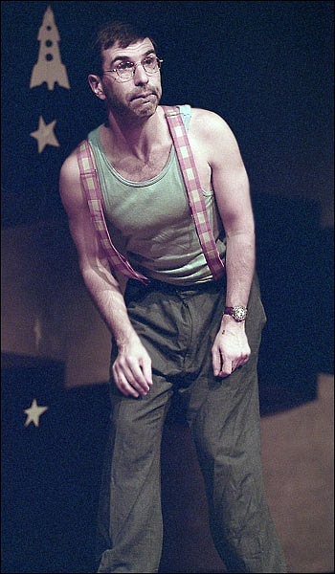
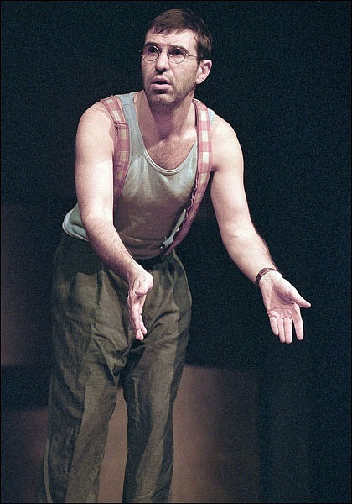
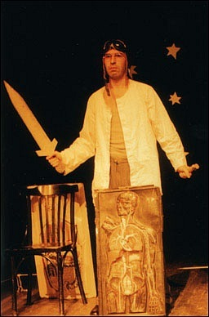
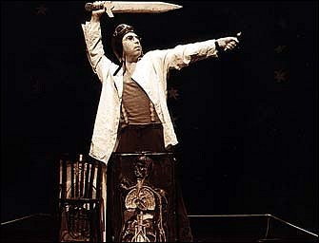
Пьеса «ОдноврЕмЕнно»

Slide 9
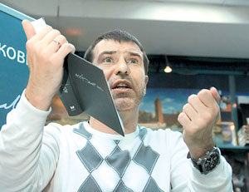
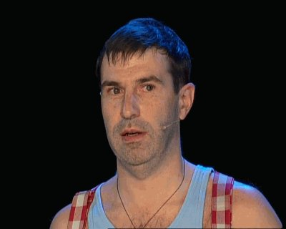
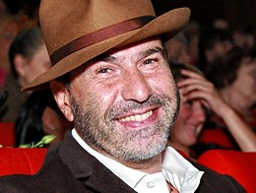
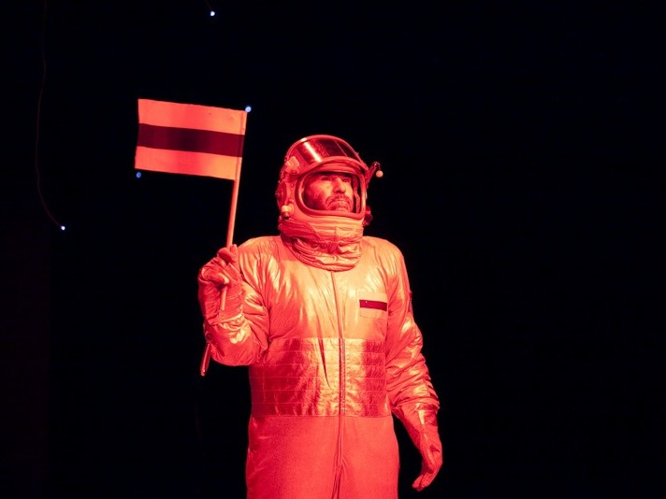
«Жизнь - это тебе не супермаркет, дружище. Любовь найти нельзя. Ее можно только встретить.»

